Slide 1
算法设计与分析

Slide 2
第5章 分治法
学习要点：
  掌握设计有效算法的分治策略。
  理解递归的概念，分析递归算法的时间复杂度。
  通过下面的范例学习分治策略设计技巧。
  （1）求最大最小元；
  （2）二分搜索技术；
  （3）合并排序和快速排序；
  （4）Strassen矩阵乘法；

Slide 3
章节内容：
  5.1 一般方法
  5.2 求最大最小元
  5.3 二分搜索
  5.4 排序问题
  5.6 斯特拉森矩阵乘法

Slide 4
5.1 分治法的一般方法
分治法——将一个复杂的问题分解成若干个规模较小、相互独立，但类型相同的子问题求解；然后再将各子问题的解组合成原始问题的一个完整答案，这样的问题求解策略就叫~

Slide 5
分治算法总体思想
将要求解的较大规模的问题分割成k个更小规模的子问题。
对这k个子问题分别求解。如果子问题的规模仍然不够小，则再划分为k个子问题，如此递归的进行下去，直到问题规模足够小，很容易求出其解为止。
T(n)
=
n
T(n/4)
T(n/4)
T(n/4)
T(n/4)

Slide 6
对这k个子问题分别求解。如果子问题的规模仍然不够小，则再划分为k个子问题，如此递归的进行下去，直到问题规模足够小，很容易求出其解为止。
T(n)
=
n
n/4
n/4
n/4
n/4
T(n/16)
T(n/16)
T(n/16)
T(n/16)
T(n/16)
T(n/16)
T(n/16)
T(n/16)
T(n/16)
T(n/16)
T(n/16)
T(n/16)
T(n/16)
T(n/16)
T(n/16)
T(n/16)

Slide 7
将求出的小规模的问题的解合并为一个更大规模的问题的解，自底向上逐步求出原来问题的解。
T(n)
=
n
n/4
n/4
n/4
n/4
T(n/16)
T(n/16)
T(n/16)
T(n/16)
T(n/16)
T(n/16)
T(n/16)
T(n/16)
T(n/16)
T(n/16)
T(n/16)
T(n/16)
T(n/16)
T(n/16)
T(n/16)
T(n/16)

Slide 8
将求出的小规模的问题的解合并为一个更大规模的问题的解，自底向上逐步求出原来问题的解。
T(n)
=
n
n/4
n/4
n/4
n/4
分治法的设计思想是:
将一个难以直接解决的大问题，分割成一些规模较小的相同问题，以便各个击破，分而治之。
T(n/16)
T(n/16)
T(n/16)
T(n/16)
T(n/16)
T(n/16)
T(n/16)
T(n/16)
T(n/16)
T(n/16)
T(n/16)
T(n/16)
T(n/16)
T(n/16)
T(n/16)
T(n/16)

Slide 9
分治法的适用条件
分治法所能解决的问题一般具有以下几个特征：
该问题的规模缩小到一定的程度就可以容易地解决；
该问题可以分解为若干个规模较小的相同问题，即该问题具有最优子结构性质
利用该问题分解出的子问题的解可以合并为该问题的解；
该问题所分解出的各个子问题是相互独立的，即子问题之间不包含公共的子问题。
分治法求解很自然的导致一个递归算法！
能否利用分治法完全取决于问题是否具有这条特征，如果具备了前两条特征，而不具备第三条特征，则可以考虑贪心算法或动态规划。
这条特征涉及到分治法的效率，如果各子问题是不独立的，则分治法要做许多不必要的工作，重复地解公共的子问题，此时虽然也可用分治法，但一般用动态规划较好。
这条特征是应用分治法的前提，它也是大多数问题可以满足的，此特征反映了递归思想的应用
因为问题的计算复杂性一般是随着问题规模的增加而增加，因此大部分问题满足这个特征。

Slide 10
递归的概念
直接或间接地调用自身的算法称为递归算法。用函数自身给出定义的函数称为递归函数。
由分治法产生的子问题往往是原问题的较小模式，这就为使用递归技术提供了方便。在这种情况下，反复应用分治手段，可以使子问题与原问题类型一致而其规模却不断缩小，最终使子问题缩小到很容易直接求出其解。这自然导致递归过程的产生。
分治与递归像一对孪生兄弟，经常同时应用在算法设计之中，并由此产生许多高效算法。
下面来看几个实例

Slide 11
例1 阶乘函数
阶乘函数可递归地定义为：
边界条件
递归方程
边界条件与递归方程是递归函数的二个要素，递归函数只有具备了这两个要素，才能在有限次计算后得出结果。

Slide 12
例2 Fibonacci数列
无穷数列1，1，2，3，5，8，13，21，34，55，……，称为Fibonacci数列。它可以递归地定义为：
边界条件
递归方程
第n个Fibonacci数可递归地计算如下：
int fibonacci(int n)
{
if (n <= 1) return 1;
return fibonacci(n-1)+fibonacci(n-2);
}

Slide 13

例3 Hanoi塔问题
设a,b,c是3个塔座。开始时，在塔座a上有一叠共n个圆盘，这些圆盘自下而上，由大到小地叠在一起。各圆盘从小到大编号为1,2,…,n,现要求将塔座a上的这一叠圆盘移到塔座b上，并仍按同样顺序叠置。在移动圆盘时应遵守以下移动规则：
规则1：每次只能移动1个圆盘；
规则2：任何时刻都不允许将较大的圆盘压在较小的圆盘之上；
规则3：在满足移动规则1和2的前提下，可将圆盘移至a,b,c中任一塔座上。

Slide 14
例3 Hanoi塔问题
void hanoi(int n, int a, int b, int c)
{
if (n > 0)
{
hanoi(n-1, a, c, b);
move(a,b);
hanoi(n-1, c, b, a);
}
}
在问题规模较大时，较难找到一般的方法，因此我们尝试用递归技术来解决这个问题。

Slide 15
递归小结
优点：结构清晰，可读性强，而且容易用数学归纳法来证明算法的正确性，因此它为设计算法、调试程序带来很大方便。
缺点：递归算法的运行效率较低，无论是耗费的计算时间还是占用的存储空间都比非递归算法要多。

Slide 16
递归小结
解决方法：在递归算法中消除递归调用，使其转化为非递归算法。
1、采用一个用户定义的栈来模拟系统的递归调用工作栈。该方法通用性强，但本质上还是递归，只不过人工做了本来由编译器做的事情，优化效果不明显。
2、用递推来实现递归函数。
3、通过变换能将一些递归转化为尾递归，从而迭代求出结果。
后两种方法在时空复杂度上均有较大改善，但其适用范围有限。

Slide 17
分治法的算法框架
程序5-1：分治法算法框架
SolutionType DandC(ProblemType P)
{
ProblemType P1,P2,...,Pk;
if (Small(P)) return S(P); //解决小规模的问题
else {
Divide(P,P1,P2,...,Pk);
//将问题分解成子问题P1,P2,...,Pk
Return Combine(DandC(P1),DandC(P2),...,DandC(Pk));
//递归的解各子问题,并将各子问题的解合并为原问题的解
}
}
人们从大量实践中发现，在用分治法设计算法时，最好使子问题的规模大致相同。即将一个问题分成大小相等的k个子问题的处理方法是行之有效的。这种使子问题规模大致相等的做法是出自一种平衡(balancing)子问题的思想，它几乎总是比子问题规模不等的做法要好。

Slide 18
一分为二的分治法算法框架
程序5-2：一分为二的分治法算法框架
SolutionType DandC(int left,int right)
{
if (Small(left,right)) return S(left,right); //解决小规模的问题
else {
int m=Divide(left,right);
//以m为界，将问题分解成两个子问题
Return Combine(DandC(left,m),DandC(m+1,right));
//分别递归求解子问题,并将子问题的解合并为原问题的解
}
}

Slide 19
分治法的复杂性分析
一个分治法将规模为n的问题分成a个规模为n／b的子问题去解。设：S求解规模为1的问题，需要耗费常数单位时间c。
再设：将原问题分解为a个子问题以及用Combine将a个子问题的解合并为原问题的解需用f(n)个单位时间。
则当f(n)=cn^{k}时，用T(n)表示该分治法解规模为|P|=n的问题所需的计算时间有：
（5-1)
通过主方法或迭代法均可求得方程的解：

Slide 20
令m=log_{b}n ，r=b^{k}/a，分（r<1,r=1,r>1）三种情况讨论，得到定理5-1 (P65~66) ：
定理5-1
设a,b,c和k为常数，T(n)=aT(n/b)+cn^{k}，T(1)=c，则
（5-2)
如果一个算法的时间可以表示为式（5-1）那样的递推式，便可以应用定理5-1得到算法的渐近时间复杂度。
注意：递归方程及其解只给出n等于b的方幂时T(n)的值，但是如果认为T(n)足够平滑，那么由n等于b的方幂时T(n)的值可以估计T(n)的增长速度。通常假定T(n)是单调上升的，从而当b^{i}≤n<b^{i+1}时，T(b^{i})≤T(n)<T(b^{i+1})。

Slide 21
本章算法的数据结构
除最后一小节外，本章算法都在可排序表（sortable list）上实现。
可排序表——记录（元素）的关键字可以比较大小的线性表。
本章采用顺序存储（而不是链接存储）的可排序表类作为算法处理的数据结构。
可排序表中元素类型为结构类型，元素值之间的比较指元素关键字值间的比较。

Slide 22
5.2 求最大最小元
在互不相同的n个数{x₁, x₂,…, x_{n}}中，找出最大和最小的数。
方法一：分别求最大值和最小值
分别需要n-1次和n-2次元素间的比较，共2n-3次。
方法二：同时求最大元和最小元（程序5-4）
if (n==0) return;
  max=min=l[0];
  for (int i=1;i<n;i++){
  if (l[i]>max) max=l[i];
  if (l[i]<min) min=l[i];
  }
  此算法最好、最坏、平均情况下都需要2n-2次元素比较。

Slide 23
方法二（改进）：只有当l[i]>max为假时才比较l[i]<min
if (n==0) return;
max=min=l[0];
for (int i=1;i<n;i++){
if (l[i]>max) max=l[i];
else if (l[i]<min) min=l[i];
}
算法执行的最好情况发生在表递增有序时，需比较n-1次；
  最坏情况发生在表递减有序时，需比较2(n-1)次。

Slide 24
方法三：用分治法来解决，将原问题分解为大小基本相等的两个子问题，直到子问题中只有一个或两个元素可以直接求得最大、最小元；如果已经求得子表中的最大、最小元，则原表的最大元是两子表的最大元中较大的一个，原表的最小元是两子表的最小元中较小的一个。递归过程为：（程序5-5）
MaxMin(int i,int j,T& max,T& min)
{if (i==j) max=min=l[i]; //表中只有一个元素
else if (i==j-1) //表中只有两个元素
if (l[i]<l[j]){max=l[j]; min=l[i];}
else {max=l[i];min=l[j];}
else{ //表中有多个元素
int m=(i+j)/2; //对半分割
MaxMin(i,m,max,min);
MaxMin(m+1,j,max1,min1);
if (max<max1) max=max1; //两子表最大元合并
if (min>min1) min=min1; //两子表最小元合并
}
}
正确性容易用归纳法证明（P77）。

Slide 25


分析用分治法求最大最小元的时间复杂度：
算法两次递归调用自身，所需时间分别为T( )和T( )，另外合并时还需要进行2次额外比较。
不难得到下列递推式：
设T（n）表示元素个数为n时的总比较次数，则
T（1）=0 //算法不需要进行元素间的比较
T（2）=1 //算法只需进行一次元素比较
（n>2）
//算法两次递归调用自身，分别在长度为 和 的子表中求最大元和最小元
当n=2^{k}时，由迭代计算得到：T(n)=3n/2-2
分治法求最大最小元的算法最好、最坏、平均情况下都需要3n/2-2次比较。但由于是递归算法，虽然比较次数减少了，但未必省时。

Slide 26
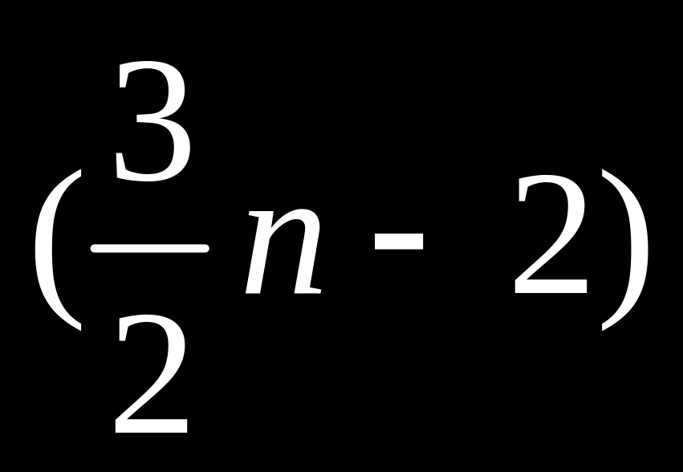
方法四：
其实，此问题也不一定要用递归算法来解决。可将数据分成两个一组的n/2组，第一组比较一次，令大的为x_{max}，小的为x_{min}，以后各组比较三次，先两个数据比较，其中大者再与x_{max}比，小者再与x_{min}比，总比较次数也恰为 。

Slide 27
5.3 二分搜索
采用分治法求解，在已按关键字值非减排序的有序表中，搜索给定元素的问题。
分析
该问题的规模缩小到一定的程度就可以容易地解决；
该问题可以分解为若干个规模较小的相同问题;
分解出的子问题的解可以合并为原问题的解；
分解出的各个子问题是相互独立的。
分析：比较x和a的中间元素a[mid]，若x=a[mid]，则x在L中的位置就是mid；如果x<a[mid]，由于a是递增排序的，因此假如x在a中的话，x必然排在a[mid]的前面，所以我们只要在a[mid]的前面查找x即可；如果x>a[mid]，同理我们只要在a[mid]的后面查找x即可。无论是在前面还是后面查找x，其方法都和在a中查找x一样，只不过是查找的规模缩小了。这就说明了此问题满足分治法的第二个和第三个适用条件。
分析：如果n=1即只有一个元素，则只要比较这个元素和x就可以确定x是否在表中。因此这个问题满足分治法的第一个适用条件
分析：很显然此问题分解出的子问题相互独立，即在a[mid]的前面或后面查找x是独立的子问题，因此满足分治法的第四个适用条件。

Slide 28
现要在按关键字值非减排序的长度为n的有序表（a₀,a₁,…,a_{n-1}) 中找出与特定元素x有相同关键字值的元素。
搜索结果可以返回整个数据元素，也可以指示该元素在表中的位置。
若表中元素的个数n=0，显然搜索失败；
若n>0，则可将有序表分解为若干个子表（最简单的分解为两个子表，即为有序表的二分搜索。）假设元素a_{m}为分划点。
a_{m}与x比较的结果有三种可能：
1）x< a_{m}时，关键字值与x相同的元素必在子表(a₀,a₁,...,a_{m-1})中；
2）x=a_{m}时，搜索成功；
3）x>a_{m}时，关键字值与x相同的元素必在子表(a_{m+1},a_{m+2},...,a_{n-1})中。

Slide 29
程序5-6 分治法搜索有序表的二分搜索算法框架：
template<class T>
int SortableList<T>:BSearch(const T& x, int left, int right)const
{
if (left<=right){
int m=Divide(left,right); // Devide函数按某种规则求分割点m
if (x<l[m]) return BSearch(x,left,m-1); //搜索左边子表
else if (x>l[m]) return BSearch(x,m+1,right); //搜索右边子表
else return m; //搜索成功
}
return -1; //搜索失败
}
使用不同的规则求分割点m，则可得到不同的二分搜索方法，如：对半搜索、菲波那契搜索等。

Slide 30
程序5-7 对半搜索递归算法：
template<class T>
int SortableList<T>:BSearch(const T& x, int left, int right)const
{
if (left<=right){
int m=(left+right)/2; // 对半分割：m=(left+right)/2
if (x<l[m]) return BSearch(x,left,m-1); //搜索左半子表
else if (x>l[m]) return BSearch(x,m+1,right); //搜索右半子表
else return m;
}
return -1;
}
return m;
程序的递归调用语句是最后一句可执行语句，与上下文无关，此为尾递归。
因此可以转化为迭代函数。
对半搜索算法将表划分成几乎相等大小的两个子表。
（容易用数学归纳法证明其正确性）

Slide 31
递归函数往往效率较低，因此将程序5-7转换为迭代算法实现。
程序5-8 对半搜索迭代算法：
template<class T>
int SortableList<T>:BSearch(const T& x)const
{
int m,left=0,right=n-1;
while (left<=right){
m = (left+right)/2; //对半分割
if (x<l[m]) right=m-1; //搜索左半子表
else if (x>l[m]) left=m+1; //搜索右半子表
else return m; //搜索成功
}
return -1; //搜索失败
}
算法复杂度分析：每执行一次算法的while循环，待搜索数组的大小减少一半。因此，在最坏情况下，while循环被执行了O(logn) 次。每次循环，循环体内运算需要常数时间O(1)。因此整个算法在最坏情况下的计算时间复杂性为O(logn) 。

Slide 32
二叉判定树
二分搜索算法的执行过程可以用一棵二叉判定树来描述：
制定元素x与表中元素l[m]之间的一次比较操作，表现为二叉判定树中的一个圆形结点（内结点），用m标识。
二叉判定树的根结点，代表算法中首次与x比较的元素l[m]，用m标识。
当x<l[m]时，x随后与结点m的左孩子比较；当x>l[m]时，x随后与结点m的右孩子比较。
若x<l[m]且算法终止，那么结点m的左孩子以标号m-1的方形结点表示；若x>l[m]且算法终止，那么结点m的右孩子以标号为m的方形结点（外结点）表示。
从根结点到每个内结点的一条路径代表成功搜索的一条比较路径。如果搜索成功，则算法在内结点处终止；否则算法在外结点处终止。
举例：对半搜索的二叉判定树（有序表长度为10 ）
4
1
7
0
2
5
8
-1
0
1
3
4
6
7
9
2
3
5
6
8
9
若算法在方形结点m处终止，则：
当0≤m<n-1时，l[m]<x<l[m+1]；当m=-1时，x<l[0]；当m=n-1时，x>l[n-1]。
都意味着搜索失败。

Slide 33
二叉判定树的性质
（有序表）对半搜索二叉判定树的性质：
性质5-1：具有n(n>0)个内结点的对半搜索二叉判定树的左子树上有 个内结点，右子树上有 个内结点。
性质5-2：具有n(n>0)个内结点的二叉判定树的高度为 （不计外结点）。
性质5-3：若n=2^{h}-1，则对半搜索二叉判定树是满二叉树。
性质5-4：若n=2^{h}-1，则对半搜索二叉判定树的外结点均在h+1层上；否则，在第h或h+1层上。（h= ）
——由性质5-4和性质5-2可引出定理5-4和定理5-5。

Slide 34


定理5-4：对半搜索算法在成功搜索的情况下，关键字值之间的比较次数不超过 。对于不成功的搜索，算法需要进行 或 次比较。
由二叉树性质可知，高度为h的二叉树上至多有2^{h}-1个结点，所以n≤2^{h}-1，h≥ 。即：有n个结点二叉判定树的高度至少是 （不计外结点）。因此得到定理5-6：
定理5-5：对半搜索算法在搜索成功时的平均时间复杂度为Θ(logn)。
定理5-6：在一个有n个元素的集合中，通过关键字值之间的比较，搜索指定关键字值的元素，任意这样的算法在最坏情况下至少需要进行 次比较。
因此 次关键字值间的比较，是这类搜索算法在最坏情况下的时间下界。
又从对半搜索二叉判定树上可以看到，对半搜索所需的关键字值的比较次数不会超过判定树的高度（不计失败节点） 。
因此：对半搜索是最优算法。

Slide 35
5.4 排序问题
分治法求解排序问题思想：按某种方式将序列分成两个或多个子序列，分别进行排序，再将已排序的子序列合并成一个有序序列。
合并排序和快速排序是两种典型的符合分治策略的排序算法。

Slide 36
合并排序
合并排序：把两个或多个有序序列合并成一个有序序列。
最基本的合并排序算法——两路合并排序。
两路合并排序：把两个有序序列合并成一个有序序列。

Slide 37
两路合并排序
使用分治法的两路合并排序算法：
将待排序的元素序列一分为二，得到长度基本相等的两个子序列，分别排序。
如果子序列较长，还可继续细分，直到子序列的长度不超过1为止。
当分解所得的子序列已排列有序时，将两个有序子序列合并成一个有序子序列，得到原问题的解。
合并方法：
比较两序列中的最小值，输出其中较小者，然后重复此过程，直到其中一个队列为空时，如果另一个队列还有元素没有输出，则将剩余元素依次输出。
（见P74 图5-2）

Slide 38
两路合并排序算法MergeSort将一个序列分解成两个长度几乎相等的子序列，对它们分别排序，然后调用Merge函数将两个有序子序列合并成一个有序序列，完成合并排序。
程序5-10 两路合并排序算法（MergeSort函数）
void MergeSort(int left,int right)
{
if (left<right) { //序列长度大于1时，进一步划分
int mid=(left+right)/2; //一分为二
MergeSort(left,mid); //对左子序列元素排序
MergeSort(mid+1,right); //对右子序列元素排序
Merge(left,mid,right);
//将已排好序的左、右子序列合并成一个有序序列
}

Slide 39
程序5-9 两路合并排序算法（Merge函数）
void Merge (int left,int mid,int right)
{ T* temp=new T[right-left+1];
int i=left; j=mid+1; int k=0;
//i为左子序列当前位置；j为右子序列当前位置；k为数组temp中当前位置。
while ((i<=mid) && (j<=right))
if (l[i]<=l[j]) temp[k++]=l[i++];
else temp[k++]=l[j++];
while (i<=mid) temp[k++]=l[i++];
while (j<=right) temp[k++]=l[j++];
for (i=0,k=left;k<=right;) l[k++]=temp[i++];
//从temp中重新写回序列l中
}
Merge函数负责将两个有序子序列(l[left],...l[mid])和(l[mid+1],...,l[right])合并成一个有序序列。合并过程中需要用到一个临时数组temp[]，用来暂存合并结果。合并结束后再将合并得到的有序序列重新复制到(l[left],...,l[right])中。
若某子序列中还有元素没有输出，则依次输出剩余元素

Slide 40
两路合并排序递归算法（例）
0 1 2 3 4 5 6
[35 40 72 49 39 80 49]
[35 40 72 49] [39 80 49]
[35 40] [72 49] [39 80] [49]
[35] [40] [72] [49] [39] [80]

Slide 41
两路合并排序递归算法（例）
0 1 2 3 4 5 6
[35 40 72 49 39 80 49]
[35 40 72 49] [39 80 49]
[35 40] [72 49] [39 80] [49]
[35] [40] [72] [49] [39] [80]

Slide 42
两路合并排序递归算法（例）
0 1 2 3 4 5 6
[35 40 72 49 39 80 49]
[35 40 72 49] [39 80 49]
[35 40] [49 72] [39 80] [49]
[35] [40] [72] [49] [39] [80]

Slide 43
两路合并排序递归算法（例）
0 1 2 3 4 5 6
[35 40 72 49 39 80 49]
[35 40 49 72] [39 80 49]
[35 40] [49 72] [39 80] [49]
[35] [40] [72] [49] [39] [80]

Slide 44
两路合并排序递归算法（例）
0 1 2 3 4 5 6
[35 40 72 49 39 80 49]
[35 40 49 72] [39 80 49]
[35 40] [49 72] [39 80] [49]
[35] [40] [72] [49] [39] [80]

Slide 45
两路合并排序递归算法（例）
0 1 2 3 4 5 6
[35 40 72 49 39 80 49]
[35 40 49 72] [39 80 49]
[35 40] [49 72] [39 80] [49]
[35] [40] [72] [49] [39] [80]

Slide 46
两路合并排序递归算法（例）
0 1 2 3 4 5 6
[35 40 72 49 39 80 49]
[35 40 49 72] [39 49 80]
[35 40] [49 72] [39 80] [49]
[35] [40] [72] [49] [39] [80]

Slide 47
两路合并排序递归算法（例）
0 1 2 3 4 5 6
[35 39 40 49 49 72 80]
[35 40 49 72] [39 49 80]
[35 40] [49 72] [39 80] [49]
[35] [40] [72] [49] [39] [80]

Slide 48
两路合并排序（MergeSort）实际就是先将n个数据看成n个长度为l的表，将相邻的表成对合并，得到长度为2的n/2个有序表；
进一步再将相邻表成对合并，得到长度为4的n/4个有序表；……；
如此重复做下去，直至所有数据均合并到一个长度为n的有序表为止，即完成排序。
上述每一次的合并过程称为一趟〔Pass），整个排序过程就是两路合并排序。

Slide 49
算法mergeSort的递归过程可以消去。
初始序列
[35] [40] [72] [49] [39] [80] [49]
第一步
[35 40] [49 72] [39 80] [49]
第二步
[35 40 49 72] [39 49 80]
第三步
[35 39 40 49 49 72 80]

Slide 50
两路合并算法时间复杂度分析
Merge函数将长度之和为n的两个有序子序列合并成一个有序序列，执行过程中最多需进行n-1次关键字值间的比较，其时间复杂度为O(n)。
由此可得到合并排序递归算法MergeSort的时间复杂度递归函数：
由定理5-1，或通过迭代计算，均可得到二路合并排序的时间复杂度为T(n)=O(nlogn) 。

Slide 51
两路合并算法空间复杂度分析
两路合并排序一般需要一个与原序列相同长度的辅助数组temp，因此它所需的额外空间为O(n)。

Slide 52
两路合并排序
最好时间复杂度：O(nlogn)
最坏时间复杂度：O(nlogn)
平均时间复杂度：O(nlogn)
辅助空间：O(n)

Slide 53
快速排序
快速排序（又称分划交换排序）：在待排序的序列（k₀,k₁,...,k_{n-1}）中选择一个元素作为分划元素，也称为主元。以主元为轴心，对原序列重新排列，分成左右两个子序列，使主元左侧子序列中所有元素都不大于主元，主元右侧子序列中所有元素都不小于主元，这样的分解过程称为一趟分划。
原序列被分成三部分：主元和左、右两个子序列 (K_{p(0)},K_{p(1)},...K_{p(j-1)})K_{p(j)}(K_{p(j+1)},K_{p(j+2)},K_{p(n-1)})
通过分划操作，原序列的排序问题被分解成了两个性质相同、相互独立的子问题，分别对两个子序列进行排序。
当子序列为空序列或只有一个元素的序列时，无须进行任何处理，它们自然是有序的。

Slide 54
合并排序VS快速排序
问题分解过程：
合并排序——将序列一分为二即可。 （十分简单）
快速排序——需调用Partition函数将一个序列划分为子序列。（分解方法相对较困难）
子问题解合并得到原问题解的过程：
合并排序——需要调用Merge函数来实现。（Merge函数时间复杂度为O(n)）
快速排序——一旦左、右两个子序列都已分别排序，整个序列便自然成为有序序列。（异常简单，几乎无须额外的工作，省去了从子问题解合并得到原问题解的过程）

Slide 55
程序5-12 快速排序算法（排序函数—QuickSort ）
void QuickSort(int left,int right)
{ if (left<right){ //当序列长度>1时，用Partition函数分割
int j=Partition(left,right); //对序列进行分划操作
QuickSort(left,j-1); //对左子序列进行快速排序
QuickSort(j+1,right); //对右子序列进行快速排序
}
}
分划操作是快速排序的核心。
分划操作中最简单的选择主元的方法：选择序列的第一个元素。

Slide 56
程序5-11 快速排序算法（分划函数—Partition）
int Partition(int left,int right)
{ //调用本函数的前置条件：left<right；主元为第一个元素l[left] 。
int i=left,j=right+1;
do{ do i++; while (l[i]<l[left]); // 从l[left+1]开始比较
// i右移，直到遇到一个不小于主元的元素停止
do j--; while (l[j]>l[left]); // 从l[right]开始比较
// j左移，直到遇到一个不大于主元的元素停止
if (i<j) Swap(i,j); //交换l[i]和l[j]两个元素
}while (i<j); //只要i仍小于j
Swap(left,j); //最后将主元l[left]与l[j] 交换，结束一趟分划操作
return j; //返回当前主元的位置
}

Slide 57


例：一趟分划过程
{72, 26, 57, 88, 42, 80, 72, 48, 60, ∞}
初始序列
{72, 26, 57, 88, 42, 80, 72, 48, 60, ∞}
i++; j--;
{72, 26, 57, 88, 42, 80, 72, 48, 60, ∞}
Swap(i,j)
{72, 26, 57, 60, 42, 80, 72, 48, 88, ∞}
i++; j--;
{72, 26, 57, 60, 42, 80, 72, 48, 88, ∞}
Swap(i,j)
{72, 26, 57, 60, 42, 48, 72, 80, 88, ∞}
i++; j--;
{72, 26, 57, 60, 42, 48, 72, 80, 88, ∞}
不满足i<j时
退出循环
若当前进行分划操作的初始序列中元素个数为n，则：
每趟分划操作中，主元和表中元素的比较不超过n+1次。
算法在待排序序列的尾部设置一个大值∞作为哨兵，是为了防止指针i在右移的过程中移出序列之外而无法终止。（如：初始序列为递减次序排列时）
思考：为什么排序序列左侧不用设置哨兵？
{72, 26, 57, 60, 42, 48, 72, 80, 88, ∞}
Swap(left,j)
{72, 26, 57, 60, 42, 48} 72 {80, 88, ∞}
完成

Slide 58
例：6, 7, 5, 2, 5, 8
完整的快速排序过程示例：
见P78 表5-1

Slide 59
快速排序算法时间复杂度分析
显然，当序列中没有元素或只有1个元素的时候，所需的排序时间为常数Θ(1)。
每次分划操作中，主元和表中关键字值的比较不超过n+1次。
最好情况下：如果每次分划中，主元都恰好是序列（子序列）的中值，分划得到左右两个几乎相等的子序列，则快速排序的效率最高。
递推公式为：
B(n)=2B(n/2)+ Θ(n)
由定理5-1可得递推式的解为：
B(n)=Θ(n logn)

Slide 60
快速排序算法时间复杂度分析
显然，当序列中没有元素或只有1个元素的时候，所需的排序时间为常数Θ(1)。
每次分划操作中，主元和表中关键字值的比较不超过n+1次。
最坏情况下：如果每次划分操作产生的两个子序列，其中之一为空序列，则快速排序效率最低。（若总是选择左边第一个元素为主元，则快速排序的最坏情况发生在原始序列正向有序或反向有序时）
递推公式为：
w(n) ≤w(n-1)+n+1 ≤W(1)+(n+1)+...+3
递推式的解为：
W(n)=O(n²)

Slide 61
快速排序算法时间复杂度分析
平均情况下：假定序列中n个元素的各种可能排列是等概率的，则主元在序列中的大小次序是随机的。因此在分划操作后，它位于下标[0,n-1]的任何位置的可能性是相等的。这意味着序列中任何一个元素为主元的概率是1/n。
分划操作将序列分成三部分，设左、右两个子序列分别包括k个和n-k-1个元素，则对这两个子序列分别执行快速排序所需的平均时间分别为A(k)和A(n-k-1)。
得递推公式：
A(n)=
递推式的解为：
A(n)<2(n+1)ln(n+1)=O(n logn)
显然，当序列中没有元素或只有1个元素的时候，所需的排序时间为常数Θ(1)。
每次分划操作中，主元和表中关键字值的比较不超过n+1次。

Slide 62
快速排序算法空间复杂度分析
最坏情况下，程序所需的系统栈调用深度，最大为O(n)。
如果希望减少使用的栈空间，可以每次分划后在栈中保存较大子序列的上、下界，而对较小的子序列先进行排序。这样可使所需的栈空间大小降为O(logn)。

Slide 63
快速排序
最好时间复杂度：O(nlogn)
平均时间复杂度：O(nlogn)
最坏时间复杂度：O(n²)
辅助空间：O(n)或O(logn)

Slide 64
改善快速排序算法性能的方法
1、改进主元的选择方法
快速排序算法的性能取决于划分的对称性。通过修改算法Partition，可以设计出采用随机选择策略的快速排序算法RandomizedPartition 。
在快速排序算法的每一步中，当数组还没有被划分时，可以在(l[left],...,l[right])中随机选出一个元素作为划分基准，这样可以使划分基准的选择是随机的，从而可以期望划分是较对称的。
int RandomizedPartition (int left, int right)
{ int i = Random(left,right);
Swap(l[i], l[left]);
return Partition (left, right); //再调用Partition函数
}

Slide 65
改善快速排序算法性能的方法
2、当待排序的子序列长度小于一定值时，快速排序的速度反而不如一些简单的排序算法（如：直接插入法）。 因此对长度很小的子序列，可以不再继续分划，而使用直接插入法进行排序。
3、递归算法的效率常常不如相应的非递归算法。为提高速度，可使用非递归的快速排序（如使用堆栈代替系统栈）来取代原来的递归算法。

Slide 66
排序算法的时间下界
表5-2 基于比较关键字值的排序算法的时间复杂度:
排序算法 | 最好情况 | 平均情况 | 最坏情况
直接插入排序 | O(n) | O(n²) | O(n²)
简单选择排序 | O(n²) | O(n²) | O(n²)
冒泡排序 | O(n) | O(n²) | O(n²)
快速排序 | O(nlogn) | O(nlogn) | O(n²)
两路合并排序 | O(nlogn) | O(nlogn) | O(nlogn)
堆排序 | O(nlogn) | O(nlogn) | O(nlogn)

Slide 67

排序算法的时间下界
定理5-7：任何一个通过关键字值比较对n个元素进行排序的算法，最坏情况下，至少要做(n/4)logn次比较。
证明：构造排序问题二叉树(由搜索算法二叉判定树稍作修改)：
两个元素间的一次比较用一个内结点表示；
算法在外结点终止。从根到外结点的一条路径代表一种可能的输入序列的排序结果。（参见图5-5）
对n个元素排序最坏情况下所需比较次数取决于二叉树高度：
1）n个数有n!种不同排列，因此二叉树上至少有n!个外结点，每个外结点对应一种可能的输入序列；
2）二叉树性质：任意一棵二叉树上，叶结点的个数比度为2的结点个数多一个。因此二叉树至少有n!-1个内结点；
3）二叉树性质：包含N个元素的二叉树高度至少为 。因此不计外结点，二叉树高度至少为 。
对于n≥4时， ≥(n/4)logn=Ω(nlogn)

Slide 68
5.6 Strassen矩阵乘法
传统方法：O(n³)
A和B的乘积矩阵C中的元素C[i,j]定义为:
若依此定义来计算A和B的乘积矩阵C，则每计算C的一个元素C[i][j]，需要做n次乘法和n-1次加法。因此，普通矩阵相乘算法的时间复杂度为O(n³)

Slide 69
Strassen矩阵乘法
分治法：
复杂度分析
T(n)=O(n³)
采用矩阵分块技术，将矩阵A，B和C中每一矩阵都分解成4个 (n/2)×(n/2) 大小的子矩阵。
由此可将方程C=AB重写为：
✗没有改进☹

Slide 70

Strassen矩阵乘法
斯特拉森分治法：
复杂度分析
T(n)=O(n^{log7}) =O(n^{2.81}) ✓较大的改进
为了降低时间复杂度，必须减少乘法的次数。

Slide 71
Strassen矩阵乘法
更快的方法？
Hopcroft和Kerr已经证明(1971)，计算2个２×２矩阵的乘积，7次乘法是必要的。因此，要想进一步改进矩阵乘法的时间复杂性，就不能再基于计算2×2矩阵的7次乘法这样的方法了。或许应当研究３×３或５×５矩阵的更好算法。
在Strassen之后又有许多算法改进了矩阵乘法的计算时间复杂性。目前最好的计算时间上界是 O(n^{2.373})

Slide 72
补充知识：

Slide 73
堆排序
堆排序（Heap sort, 1964年Robert W. Floyd 和J.Williams共同设计，1978年Robert W. Floyd获图灵奖）是利用二叉树的一种排序方法。
堆(Heap)也译为堆或堆垒,是与二叉排序树不同的一种二叉树，它的定义为：一个完全二叉树(完全二叉树：各层都是满的，只是最下面一层从右边起连续缺几个结点)，它的每个结点对应于原始数据的一个元素，且规定：如果一个结点有子结点，此结点数据必须大于或等于其子结点的数据。
由此可见，堆是完全二叉树，且规定了父结点和子结点数据之间必须满足的条件。

Slide 74
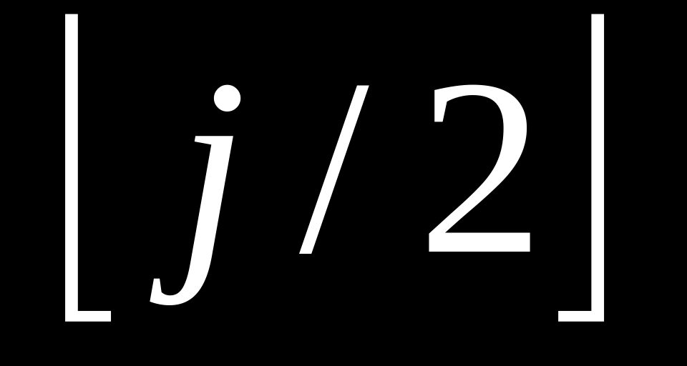
由于堆阵是完全二叉树，采用将结点顺序编号存于一维数组中的表示法较链接表示法节省存储也便于运算。设某堆的结点数共有n个，顺序将它们存人一维数组K中，下标从1到n。根据顺序表示二叉树的特点，除下标为1的结点是整个树的根结点而没有父结点以外，其余下标为j的结点（2≤j≤n）都有父结点，父结点的下标为i= 。故堆阵的条件可以表示成:
K[i]≥K[j] 当2≤j≤n 和i=
由堆的定义可知，其根结点（即在数组中下标为1的结点）具有最大的数值，堆阵排序就是利用这一特点进行的。堆阵排序过程分为构成堆和利用它来排序两个阶段，下面分别进行介绍。

Slide 75
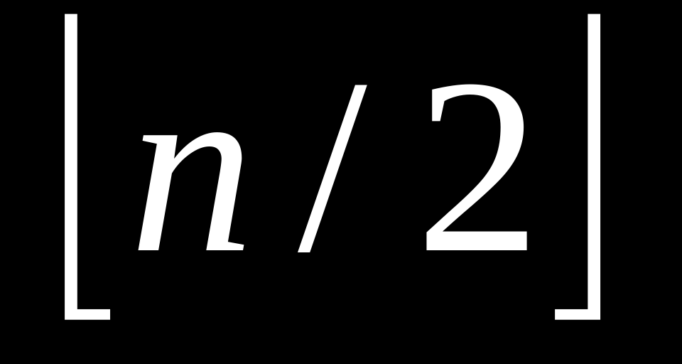
2．构成堆阵的过程
可以采用两种方法构成堆阵。
第一种方法是从根结点起逐个插入结点，在插入结点过程中进行父子结点数据比较和必要的互换调整，使之总满足堆的条件；
第二种方法则是先把所有数据按任意次序置入完全二叉树的各结点中，然后由下而上逐层进行父子结点数据比较，进行必要的互换调整，直至使其最后完全满足堆的条件，数据的比较调整可以使用“筛”运算进行。
筛运算从最末尾结点（下标为n）的父结点（下标为 ）开始，向前逐结点进行，直至筛完根结点即形成此堆阵。筛每个结点时，将其数值与其两个子结点中数值较大者进行比较，如小于子结点数值，则与之进行互换，互换后又将它看成父结点，再与下一层的子结点进行比较，如此做下去，直至不小于其子结点的数值或已筛到端结点而不再有子结点了，此数据的筛运算即完成。

Slide 76
3．利用堆阵排序
由于在一个堆中根结点数据总是所有数据中之最大者，利用堆阵排序的方法是从根结点逐个取出数据，每次将新的元素再提到根结点，如此反复进行。
为了节约存储，要求排序得到的有序数据序列仍存放于原数组中，故将从根结点取出的数据由数组的末端起逐单元存放。每存放一个数据，同时将原在该单元的数据换到根结点，但这样互换后一般会破坏堆的条件，为此，需对根结点再做一次筛运算，就又可形成新的满足条件的堆。
随着数组末端存放的由堆中取出的数据越来越多，堆的结点数逐渐减少，当到取出了(n-1)个数据，堆阵只剩下一个根结点，此最后一个数据一定是全部数据中的最小者，堆阵排序过程即全部结束。

Slide 77
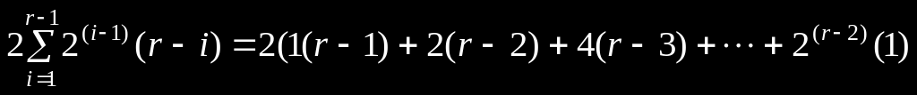
4．时间复杂性分析
堆阵排序分为建立堆阵和利用堆阵排序两大步骤。设堆阵有r个满层，元素个数n=2^{r}-1。最坏的情况假设每个元素都需要从原来位置筛到堆阵的最底层，仅原来在最底层的不必筛，这样一来最上层的一个元素要下降r-1层；第二层的两个元素要下降r-2层；……；中间第i层2^{(i-1)}个元素要下降r- I层；……；下面倒数第一层，也即第r-1层的2^{(r-2)}个元素下降一层。每筛下一层要进行两次比较（先左右两子节点相比，然后此元素与其中较大者比）。因此在最坏的情况下，为了建立堆阵所需要的比较次数为：

Slide 78
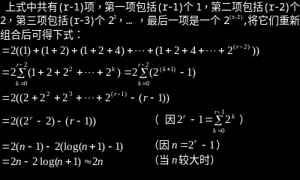

Slide 79
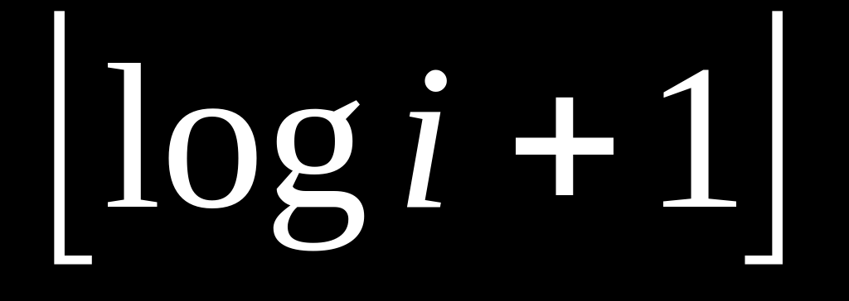
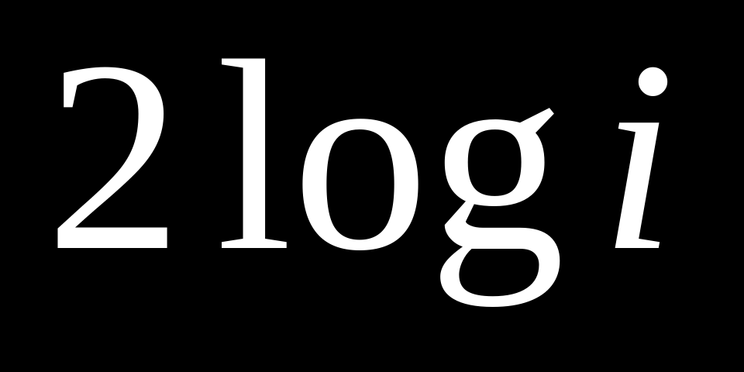
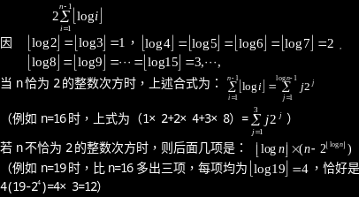
下面看利用堆阵排序所需要的比较次数。排序时由后向前顺次将元素与根结点对换，并将换到根结点的元素筛到合适的位置处，如果逐个进行，堆阵越来越小，直至排序完毕。设在某一步堆阵有i个元素，其深度为 ，最坏情况将根元素筛到堆阵最下层需要比较次为 ，故最坏情况排序过程的总比较次数为：

Slide 80
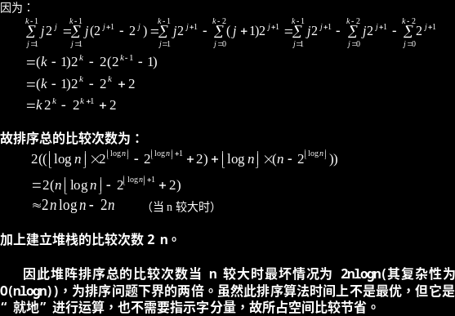

Slide 81
快速排序(2)
快速排序(Quick sort)是1962年由霍尔（Hoare）提出的，故也称为霍尔快速排序。
这是一种基于分部分进行互换的排序方法，其基本思想是将所有数据逐步划分成越来越多的许多小部分，每划分一次，以后的互换只在划分成的各小部分中进行，再将各小部分划分成更小的部分。
此算法是把一个大问题划分成一些子问题，对这些子问题再用同样的算法递归地进行处理，最后将所有子问题的解答合在一起即得到原来大问题的解，这种处理问题的算法叫做分治法（Divide and conquer）。

Slide 82
进行快速排序运算，首先任选其中一个数据（例如选第一个数据）作为标准，经过一定的互换运算，令它将其余的数据划分为两部分，它本身处于这两部分数据之间，并且它前面的所有的数据均小于或等于它，它后面的所有的数据均大于或等于它。
由此可看出两点：
第一，此数据的位置就是它最终的合适位置，进一步的运算过程中此数据即不必再动；
第二，以后的排序运算只需在划分成的每部分里进行，两部分之间不会再有数据互换。
第一次划分以后，再用相同的算法对划成的部分进行类似的运算，即从每部分中任选一个数据将其划分成更小的两部分，依此递归地做下去，直至每个小部分中的数据个数均不超过一个为止，排序过程即结束。

Slide 83
如原始数据已存于一维数组K中，设进行比较的两个数据所在单元下标分别为i和j。初始时i指向数组中第一个数据，j指向第末个数据。i先不动使j逐步前移，每次对二者的数据进行比较，当遇到K[i]大于K[j]的情况时，即将二者对调位置；然后令j固定使i逐步后移做数据比较，再遇到K[i]大于K[j]时又进行位置对调；以后又是i不动使j前移做数据比较；……；如此反复进行，直至i与j两者相遇为止。下面是一实例：

Slide 84
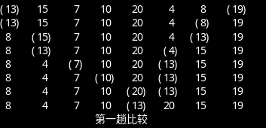

Slide 85
其中括号中的数据表示正进行比较的两个数据，左面一个的下标为i，右面一个的下标为j。最后一行只有一个括号，说明i与j相等了，此单元即是作为标准的数据（13）之最终位置。
从图中可以看出，作为标准的数据（13）要多次与别的数据进行比较和互换。为了节约运算时间，可先将其取出给一局部工作变量赋值，以后只移动别的数据，它不真正参加“互换”，一直到i=j时才将其置入最终合适的位置处。

Slide 86
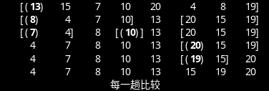

Slide 87
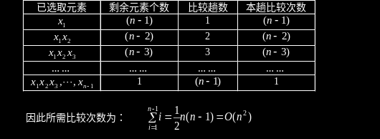
2. 最坏情况分析：若每次选作标准的元素恰好是其中最小的一个，则划分出的两组数据，一组为零个元素，另一组只比原来少一个，这样所需的趟数最多，如下表所示：

Slide 88
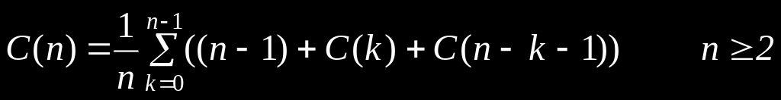
3. 平均情况分析：此处除了为了具体推导出平均情况复杂性外还有两个目的：一是可以看出平均情况复杂性分析较最坏情况复杂性分析要困难得多；二是举例说明递归方程的解法。
设选作标准的元素将数据分成两组，一组有k个元素，另一组有（n-k-1）个元素。由于要考虑各种可能的情况，k值可能为0～（n-1），相应的另一组的个数则为（n-1）～0。令对n个元素进行快速排序所需要的平均比较次数为C（n），并设k的各种取值出现的概率相等，则C（n）为各种k的取值的平均值

Slide 89
式中括号中第一项为第一趟所需的比较次数，后面两项分别为左右两部分数据继续进行快速排序所需的平均总比较次数，而对于 。
这是一个递归方程，常可用两种解法：第一种是试猜法，即假设一个带有若干待定常数的函数，代入方程中导出这些常数，但这种方法假设这个函数要有一定经验；另一种方法是直接利用递归方程的特点求解。我们现介绍后一种方法。

Slide 90
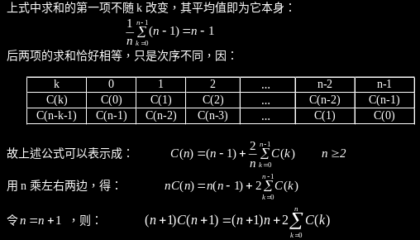

Slide 91
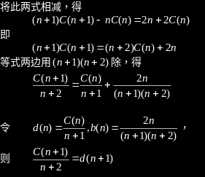

Slide 92
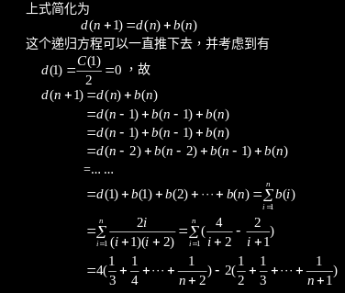

Slide 93
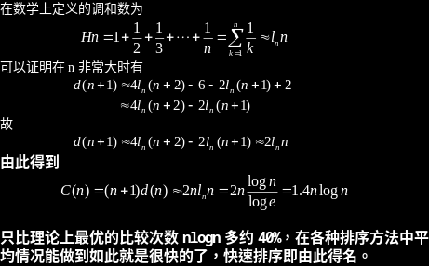

Slide 94
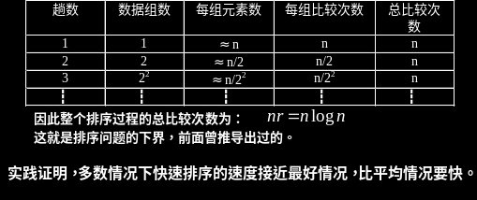
4. 最好情况分析：假设元素个数恰为2的整数次方，最好的情况每趟选作标准的元素恰好将该组分成相同个数的两部分。当n很大时，为了分析方便每次可忽略选作标准的元素而近似认为左右两部分个数为原来的一半，总共进行r趟即完成排序。各趟的比较次数如下表：

